Slide 1
LIFE projektide kontseptsioonikirjelduste koostamine
Murel Truu
Voldemar Rannap

Slide 2
Kes me oleme? Voldemar Rannap 2020-… KeM LIFE18 IPE/EE/00007 FOREST AND FARMLAND projekti juht XXXX-XXXX – Tartu Ülikool (LIFE projekt) XXXX - XXXX – erinevad ametikohad KeM haldusalas (sh LIFE projektide koostamine ja koordineerimine)
LIFE Projektide kogemus:
Edukad
LIFE18 IPE/EE/00007 FOREST AND FARMLAND
LIFE14 NAT/EE/000126 LIFE Mires Estonia
LIFE08 NAT/EE/000257 DRAGONLIFE
LIFE05NAT/D/000152 BALTCOAST
LIFE04 NAT/EE/000070 LIFE BaltTrit
LIFE00 NAT/EE/007083 CoastalMeadows
Proovime veel:
SANDLIFE – tagasilükatud täistaotlus

Slide 3
Kes me oleme? Murel Truu 2020 – Tallinna Tehnikaülikool, projektispetsialist 2003-2020 – erinevad ametikohad KeM haldusalas (sh LIFE projektide koostamine ja koordineerimine)
LIFE projektide kogemus:
Edukad:
LIFE10 NAT/EE/000107 URBANCOWS
LIFE18 IPE/EE/00007 FOREST AND FARMLAND
LIFE17 NAT/FI/000469 Flying Squirrel
LIFELIFE17NAT/FI/000544 CoastNet LIFE
LIFE10 NAT/EE/000107 URBANCOWS
LIFE05NAT/D/000152 BALTCOAST
Proovime:
WOODMEADOWLIFE – tagasilükatud täistaotlus
ENGAGELIFE – tagasilükatud CN

Slide 4
Tänane plaan:
LIFE Programm: kiire tutvustus;
Alusdokumentide, juhismaterjalide ja Eproposal keskkonna tutvustus;
Kontseptsioonikirjelduse sisu, mille alusel hinnatakse;
Projekti soovituslik küpsus kontseptsioonikirjelduse esitamise ajaks. Võtmeteemad, mis peaks olema selged, et hiljem oleks võimalik edukas põhitaotlus esitada;
Eduka kontseptsioonikirjelduse hindamislehe ja läbikukkunud kontseptsioonikirjelduse hindamislehe tutvustamine;
Meeldetuletus: Taotlemise ajakava;
Küsimused – vastused – arutelu.

Slide 5
LIFE programm

Slide 6
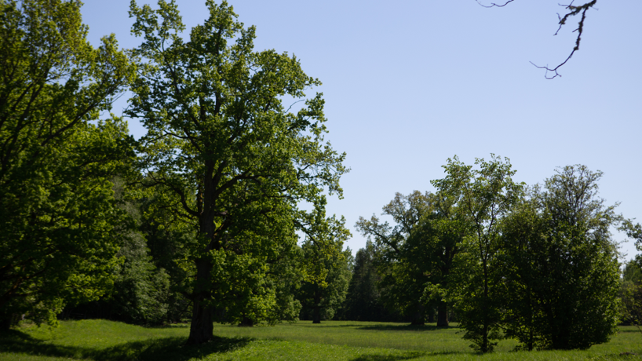
LIFE programm on Euroopa Komisjoni rahastusskeem Euroopa Liidu keskkonna ja kliimapoliitika elluviimiseks. LIFE programm loodi 1992. aastal. Tänaseks rahastanud enam kui 5000 projekti.

Slide 7
LIFE ALLPROGRAMMID: Keskkond Loodus ja elurikkus Keskkond ja ressursitõhusus Keskkonnaalane juhtimine ja teave Kliima Kliimamuutuste leevendamine Kliimamuutustega kohanemine Kliimaalane juhtimine ja teave
2014-2020 eelarveperiood
3,46 mlr eur

Slide 8
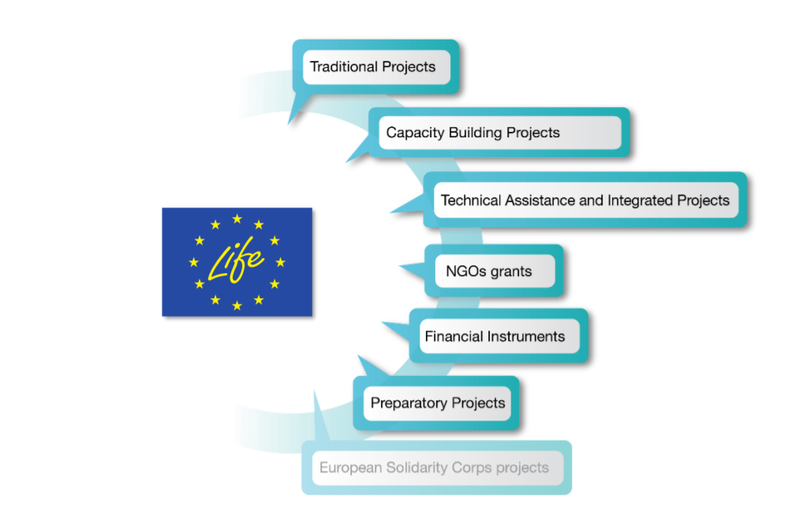

Slide 9
Tavaprojektid
Kellele?
Kõik juriidilised isikud EU-s
Milleks?
Allprogrammides toodud valdkondades (6) üldiste ja spetsiifiliste eesmärkide täitmiseks
Kui suur?
~1-5 partnerit (ka 20+ partnerlusega projekte)
EU rahastus: ~500 000 eur
Miinimum summat pole, aga kaaluda kas väiksemate projektide puhul projektikirjutamise keerukus kulutõhus on. Maksimaalselt on EU toetuseks tavaprojektidel olnud ka ~5 000 000 eur, kuid pigem jäävad projektid suurusjärku EU toetus 1-2 mln

Slide 10
Tavaprojektid
Kui pikad?
~3-5 aastat, võimalik ka 6+ aastat, kuid see peab olema ääretult põhjalikult põhjendatud.
Kaasrahastuskohustus?
Omafinantseering 45%
EU rahastus 55%
Erand Looduse projektidel, kus kaasrahastus tavapäraselt 40/60 ja esmatähtsate liikide-elupaikade korral 25/75.

Slide 11
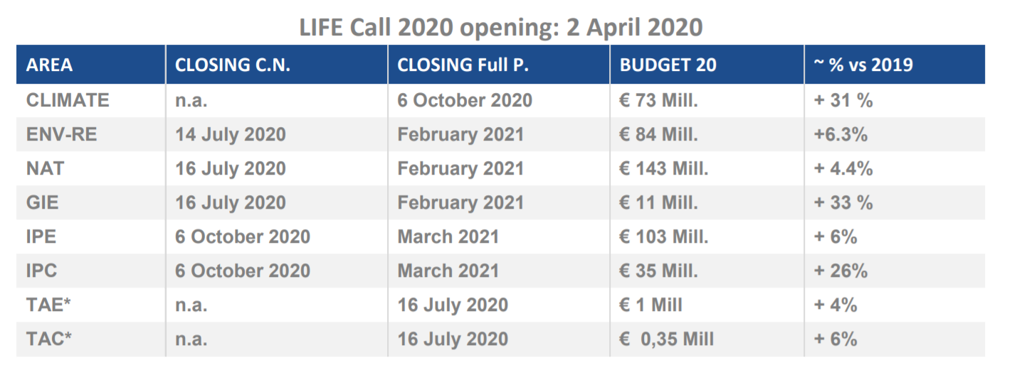

Slide 12
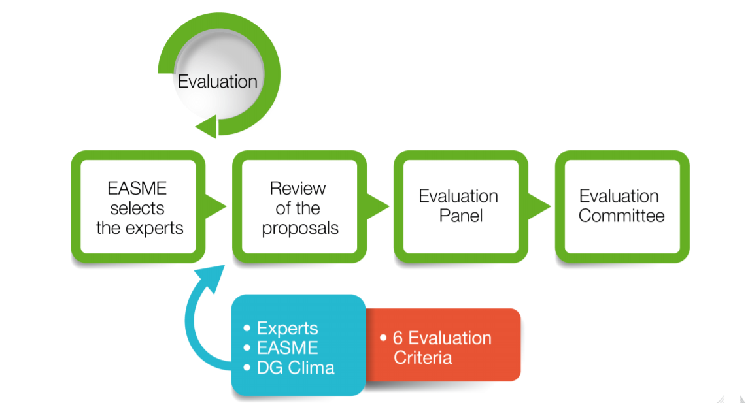
Kliima programm
Taotlemine
Üks etapp

Slide 13
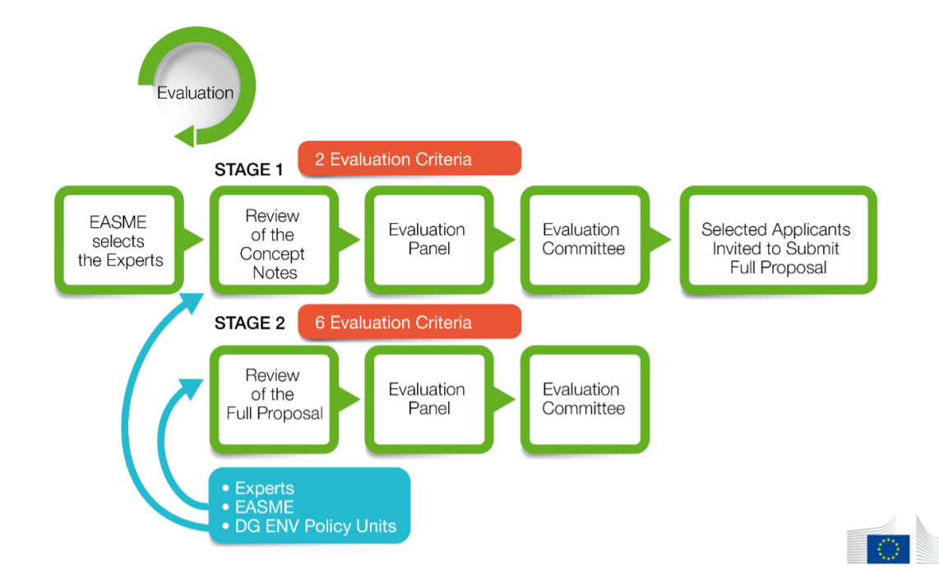
Keskkonna programm
Taotlemine
Kaks etappi

Slide 14
Taotlejale kasulikud alusdokumendid / juhismaterjalid

Slide 15
LIFE Orientation Document: https://ec.europa.eu/environment/archives/life/funding/life2014/call/documents/2014_orientation_doc.pdf
Programmi valik
Rahastusallikate võrdlus
Oodatud projektide tulemus

Slide 16
LIFE REGULATION: https://eur-lex.europa.eu/legal-content/EN/TXT/?uri=uriserv:OJ.L_.2013.347.01.0185.01.ENG
Terminid
Programmide üldeesmärgid
Rahastamiskõlbulikkus

Slide 17
LIFE Multi-Annual Work Program 2018-2020 https://eur-lex.europa.eu/legal-content/EN/TXT/?uri=CELEX%3A32018D0210
Rahaliste vahendite suunav jaotus prioriteetsete valdkondade ning eri rahastamisliikide vahel
Oodatud projektide teemad
Kasutada olev eelarve, allikad

Slide 18
Application package:
Application guide;
Evaluation guide;
---------------------
Key level indicator table;
Simplified financial statement;
Declaration of validity of accounts;
Public body declaration annex;
Form A8 (Nature programm)

Slide 19
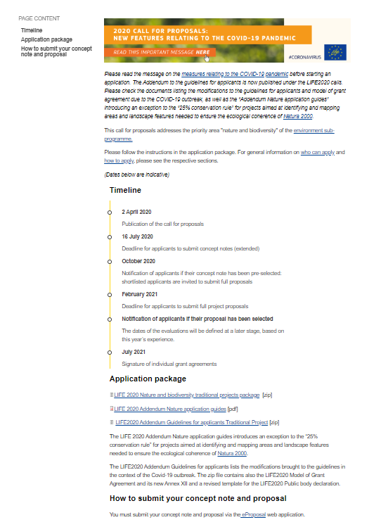
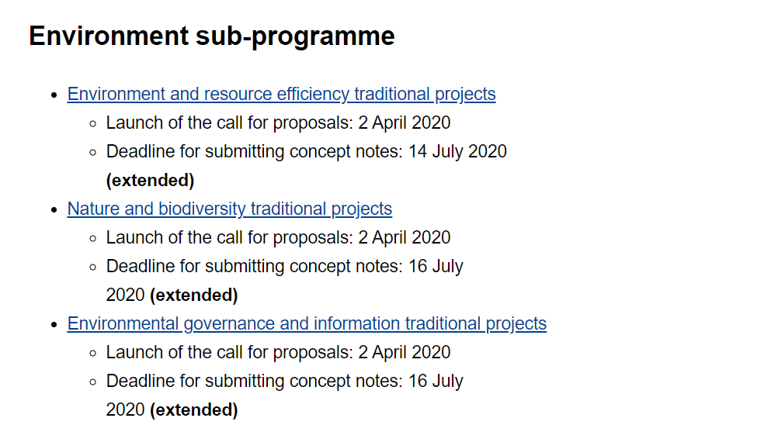
Kuidas leida?
https://ec.europa.eu/easme/en/section/life/calls-proposals

Slide 21
Hindamispõhimõtted

Slide 22
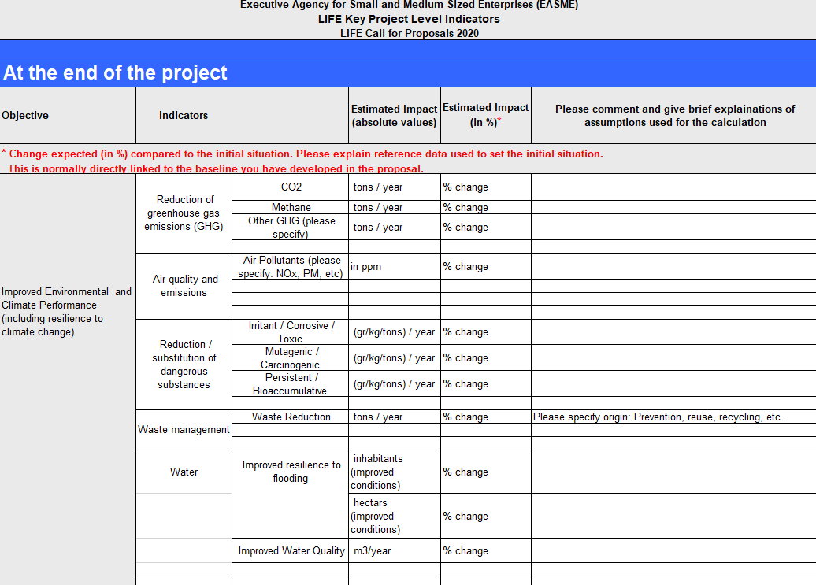

Slide 23
Addendum 2020: Covid 19 mõju programmile https://ec.europa.eu/easme/en/section/life/calls-proposals#inline-nav-0
Esimese osamakse % on suurem (projektidel, millel on vähemalt üks vaheraport)
Investeeringute amortisatsiooni arvestatakse kõigile partneritele (ametiasutused, ngo-d, eraettevõtted) ühtemoodi;
Vabatahtlike töö on abikõlbulik kaasfinantseering.

Slide 24
EProposal keskkond

Slide 25
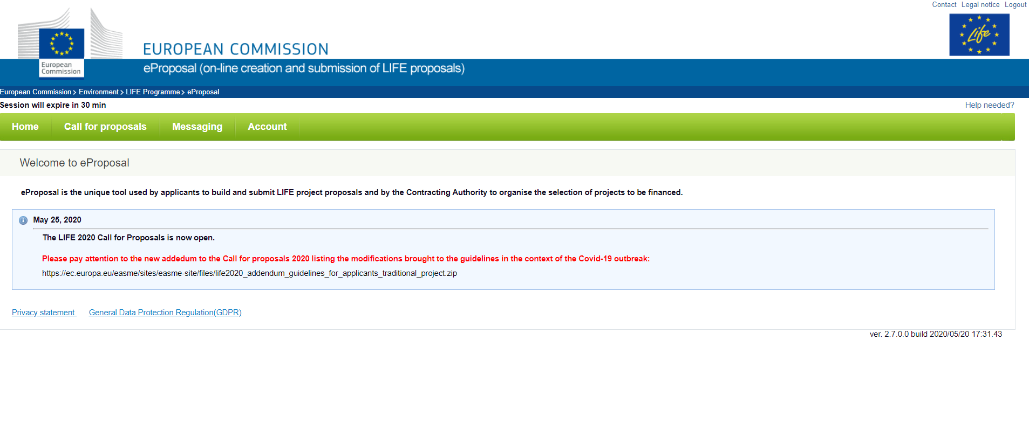
https://webgate.ec.europa.eu/eproposalWeb/

Slide 26
Kontseptsioonikirjeldus

Slide 27
CONCEPT NOTE SISU ~10 lk teksti CN - Kindlasti inglise keeles Põhitaotlus võib olla ka kohalikus keeles
Info juhtpartneri kohta;
Projekti kokkuvõttev kirjeldus
Lahendatav probleem
Projekti eesmärk
Planeeritavad tegevused (sh pilootide/BP/Demo suunitlus)
Info korduvesitamise kohta
Oodatavad tulemused
Projekti teemad (vastavalt EU keskkonnapoliitikale, vt MAWP)
Partnerluse kirjeldus
Riskide analüüs
EU added value
Projekti eelarve kulukategooriate lõikes

Slide 28
EI SOOVITATA/ POLE VAJA LISADA
Täiendavaid faile (pilte, aruandeid). Saab küll vajadusel lisada tekstisiseseid linke, kuid EASME soovitus on seda mitte teha;
Antud etapis ei nõuta allkirjastatud kinnituskirju (partnervorme, eelarvekinnitusi vms)

Slide 29
Mida-kuidas hinnatakse?
Kontseptsioonikirjeldusel hinnatakse 2 kriteeriumit: Üldine kvaliteet + EU lisandväärtus

Slide 30
Üldine projektitaotluse selgus Max 20 punkti Läbimisskoor min 5
Taotlus peab olema selge, loogiline;
Kirjeldatud peab olema tänane olukord (probleem – põhjused);
Sekkumisloogika on veenev, teostatav;
Oodatud tulemused ja indikatiivne eelarve näitavad kulutõhusust.

Slide 31
EU lisandväärtus Max 30 punkti Läbimisskoor min 10
Projekti panus LIFE prioriteetide täitmisele;
Oodatav kasu tulemuste näol (kvantifitseeritud);
Projekti tulemuste jätkusuutlikkus (mis saab pärast projekti lõppu);

Slide 32
Projekti soovituslik küpsus kontseptsioonikirjelduse esitamise ajaks

Slide 33
Kokkuvõtlikult soovitused hea projekti jaoks: Angelo Salsi EASME LIFE üksuse juht
Kirjelda selgelt ja lühidalt probleem. NB numbrilised indikaatorid, algsituatsiooni põhjaliku mõistmise tõendamine.
Tee sekkumisloogika arusaadavaks, planeeri tegevusteks piisavalt vahendeid.
Selgita projekti oodatavaid tulemusi. NB numbrilised indikaatorid ja kulu-efektiivsuse tõendus.
Näita, et oled mõtelnud ka jätkusuutlikkusele, mis saab pärast projekti lõppu.
Tõenda projekti tulemuste skaleerimisvõimalusi ja teadmiste levitamise ideed – kuidas projekt võib aidata kaasa sama (või sarnase) probleemi lahendamisel mujal Euroopas.

Slide 34
Kokkuvõtvad soovitused hea CN jaoks
Seosta probleeme – eesmärke – tegevusi (LOGFRAME);
Kindlasti kirjelda, tulemuste kasutamist projektis ja pärast projekti;
Näita, et mõtled jätkusuutlikkusele;
CN ajaks peab olema raameelarve olemas (täistaotlus võimaldab 10 % EU toetuse kasvu)
Tähelepanu finantsküsimustega: 2% reegel, partneritevaheline projektisisene arveldamine keelatud jms;
Planeeri piisavalt vahendeid projektide kohustuslikule tegevustikule (tulemuslikkuse seire, teavitus, EU koostöö jms);
Piisav partnerlusvõrgustik.

Slide 35
PROJEKTI IDEESTIKU LOOGILINE RAAMISTIK
Probleem | Eesmärk | Tegevused | Tulemused | Indikaatorid | Ohud | leevendus-plaan | Osalevad partnerid | Sihtrühmad | Eelarve
Lahendust vajav teema | Püstitatav eesmärk | Projekti tegevused (juba LIFE loogika A, C, D, E, F) | Iga tegevuse oodatav tulemus | Kuidas plaanime tegevuse edukust hinnata? | Projektiriskid Projekti rakendumise riskid | Kuidas riskid maandatakse | Millised partnerid tegevuse eest vastutavad, kes osalevad | Kui asjakohane – kellest projektiväliselt sõltub | Indikatsioon kulukategooriate lõikes
…

Slide 36
EELARVE
Kulukategooriate korrektsus!
Ainult projekti jooksul tekkivad kulud (va viimane audit);
Ümardamine täiseuroni
Käibemaks

Slide 37
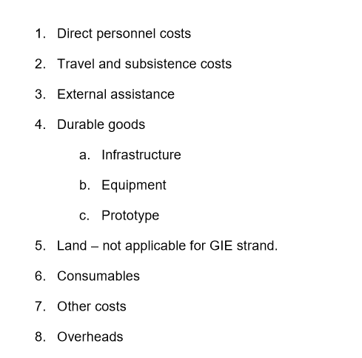
Personalikulud (ajakulu, päevatasu): sisaldab kõiki riigisiseseid personalikulusid (sh puhkusetasud jms), püsivad töölepingud vs lisatööjõud;
Transpordikulud (isikliku sõiduauto komp, ühissõidukipiletid, majutusteenus jms);
Sisseostetavad teenused: 35% kogueelarvest;
Investeeringud / prototüübid: abikõlbulik teatud amortisatsioonimäär, erandid prototüübid või investeeringud, mis täismahus jäävad projekti käsutusse kogu investeeringu eluea jooksul. Mõtle, mis saab pärast projekti;
Kulumaterjalid;
Muud kulud;
Üldkulu: 7%

Slide 38
Taotlemise ajakava

Slide 40
Abimaterjale veebis

Slide 41
LIFE PROJEKTIDE ANDMEBAAS: https://ec.europa.eu/environment/life/project/Projects/index.cfm

Slide 42
EASME, LIFE Programmi leht, https://ec.europa.eu/easme/en/life; EASME soovitused heaks kontseptsioonikirjelduseks, https://ec.europa.eu/easme/en/news/how-write-winning-life-proposal-house-insights; EASME infopäev (30.04.2020): https://eu-life-2020.b2match.io/ EASME kliimakohanemise projektide webinar (12.05): https://ec.europa.eu/easme/en/adapting-climate-change Close to market projektide soovitused: https://ec.europa.eu/easme/en/section/life/life-close-market-projects

Slide 43
TULEVAD ÜRITUSED: 18.06. webinar putukate kaitse projektideks: https://ec.europa.eu/easme/en/webinar-life-stepping-save-bugs

Slide 44
Täname tähelepanu eest, küsimused!
murel.truu@taltech.ee
voldemar.rannap@envir.ee

